Slide 1
Овеянные славою герб и флаг наш
Работу выполнили:
ученики 9 «А» класса
Кондратьева Анастасия, Филимонов Андрей.

Slide 2
Значение флага
Флаг является одним из главных символов любого государства. Российский триколор состоит из белого (означает мир, чистоту, непорочность, совершенство), синего(означает небо, верность, правду, честность), красного (означает отвагу, смелость, великодушие) цветов. История этого символа неоднозначна и полна событий, неспроста его цвета олицетворяют все самое важное для россиян.

Slide 3
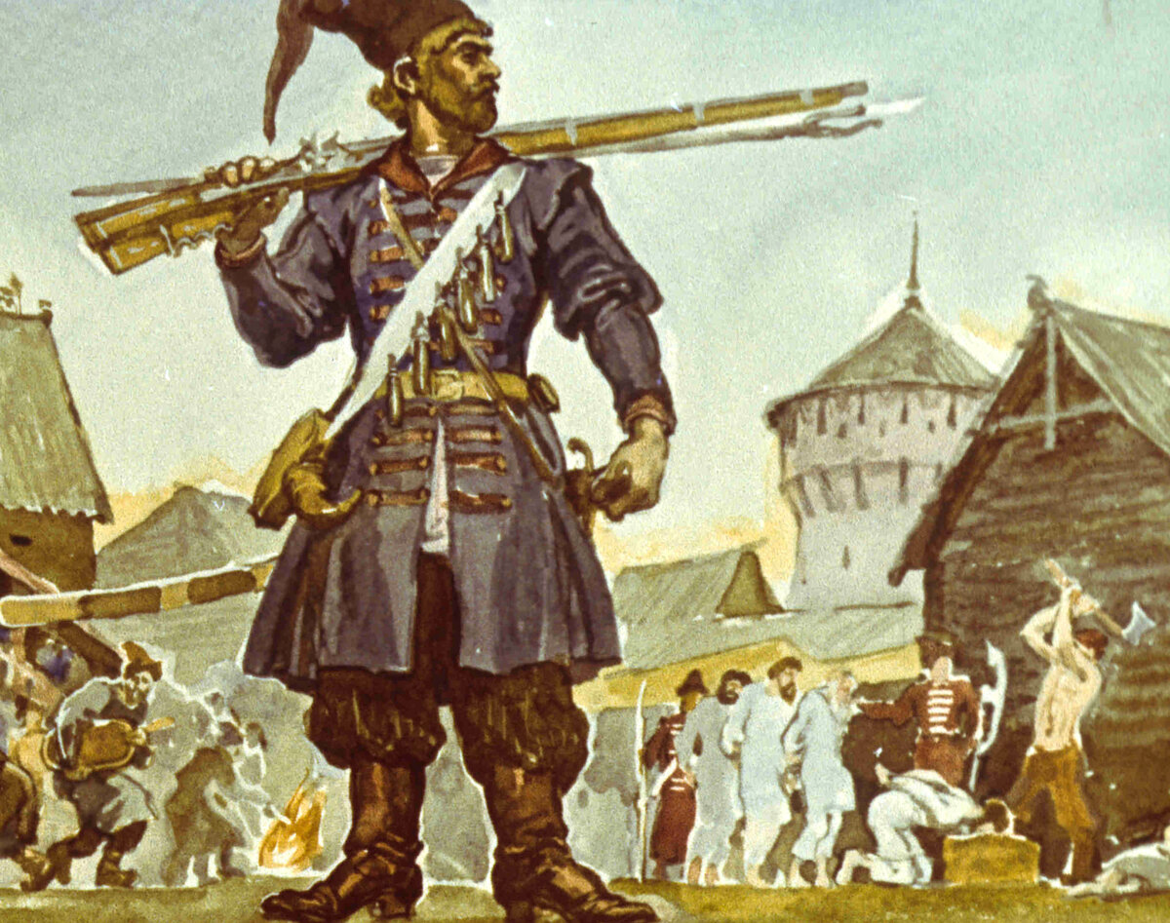
Точка отсчёта
Важной точкой отсчета в истории возникновения трехполосного флага стала постройка в 1667 г. под руководством голландца Д. Бутлера корабля под названием «Орел». В ходе строительства Бутлером было заявлено о необходимости тканей для корабельных знамен тех расцветок, которые укажет царь. При этом Бутлер отметил в своем прошении, что принято использовать те цвета, которые считаются государственными. Но эти флаги, как и само судно, просуществовали недолго, их сожгли в Астрахани разинские казаки, но знание о них сохранилось и привело к дальнейшему использованию этих цветов уже Петром Первым.

Slide 4
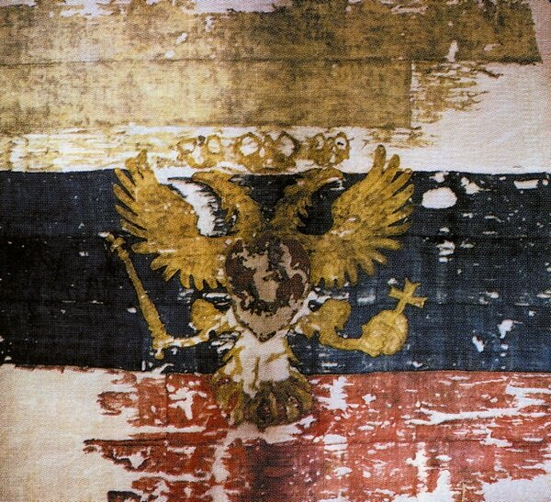
Флаг петра первого
Петр первый увлекался мореплаванием, кораблестроением, военным делом. Будучи в Архангельске, впервые оказался у моря, он заметил, что немецкие, голландские, английские знамена отличались от тех, что были в использовании на Руси: они были яркими и не содержали никаких изображений и титулов. В дальнейшие приезды царя к морю он плавал под трехцветным флагом привычных для нас цветов, при этом на синем поле был изображен герб.

Slide 5
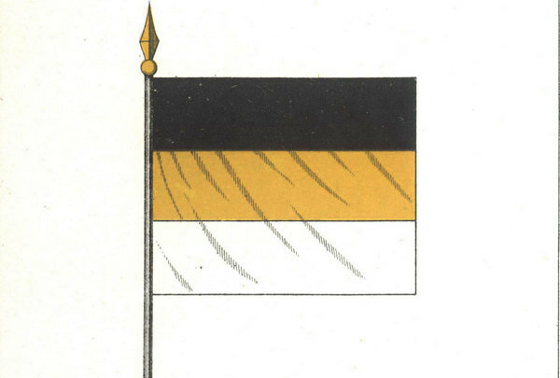
Флаг Александра второго
В 1858 г. Александр II осуществил реформу в обращении с государственными символами с целью упрочения монархии. Среди прочих преобразований Царь-Освободитель установил, что все знамена, флаги и другие атрибуты, необходимые на торжествах, должны быть изготовлены в государственных цветах, которые расположены в определенном порядке: сверху черная полоса, посередине — желтая (золотистая), а снизу — белая (или серебристая).

Slide 6
Окончательное решение Николая II
Николай II в 1896 г, во время подготовки к своей коронации. Для объединения народа в сложный для России период было решено объявить единым флагом для всех поводов бело-сине-красное трехполосное полотно. Почему император отдал предпочтение этому флагу? Потому что его цвета были приближены к быту простого народа, а для интеллигенции они были связаны с великими достижениями Петра. Этот флаг был противопоставлен все чаще используемым красным знаменам с политическими лозунгами и обширно применялся во всех сферах жизни.

Slide 7
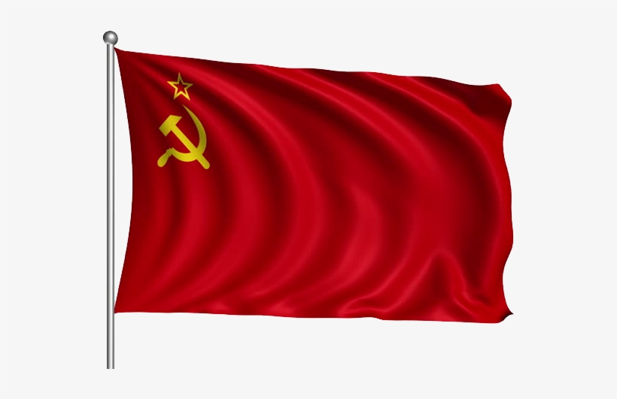
Революция 1917Г.
После переворота 1917 года на долгое время трехцветный стяг был забыт. Новые власти объявили государственным красное знамя — символ свободы и коммунистической борьбы. Это было узаконено в первой Конституции РСФСР в 1918 г. Триколор после свержения монархии был символом Белой армии, а также использовался «Русской освободительной армией» генерала Власова, воевавшей против советских войск в годы ВОВ.

Slide 8
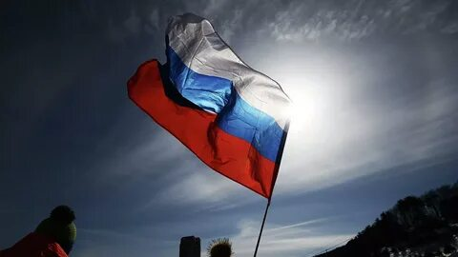
Наш флаг сейчас
Завершение советской эпохи в 1991 году ознаменовало возвращение трехполосного флага. 22 августа 1991 г. триколор (белый, лазоревый и алый цвет) был объявлен Национальным флагом РФ. В свою очередь в Президентских указах 1993-1994 годов это знамя призвали считать государственным символом, причем цвета были обозначены другими наименованиями: белый, синий и красный.
Значение цветов:
Белый-означает мир, чистоту, непорочность, совершенство.
Синий-означает небо, верность, правду, честность.
Красный-означает отвагу, смелость, великодушие.

Slide 9
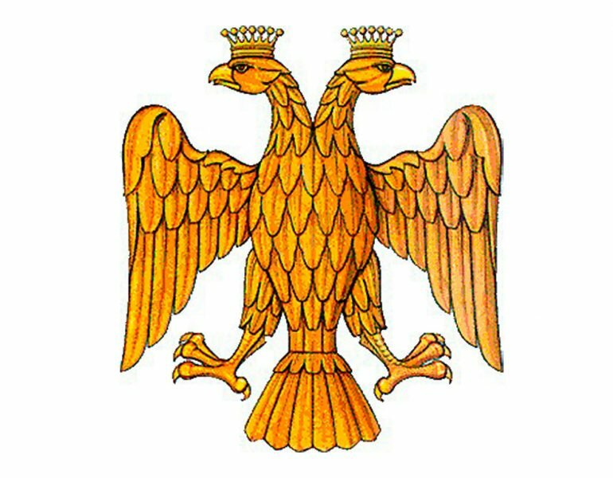
История Российского герба и что это такое
Герб-условное изображение, являющееся символом и отличительным знаком государства, города, рода, отражающее исторические традиции.
XV век. Время правления великого князя Ивана III (1462-1505 гг.) – важнейший этап складывания единого государства. Именно в это время гербом России стал двуглавый орел, Олицетворяющий верховную власть, независимость, то, что называлось на Руси «самодержавием».

Slide 10
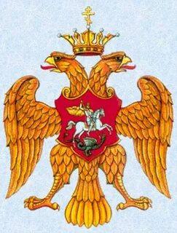
В XVI веке.
Середина XVI века. В эпоху Ивана грозного на золотой булле (государственной печати) 1562 года в центре двуглавого орла появилось изображение всадника – одного из древнейших символов княжеской власти на Руси. «Ездец» помещен в щите на груди двуглавого орла, Коронованного одной или двумя коронами, увенчанными крестом.

Slide 11
Значительные изменения структуры греба в XVIII веке.
1 четверть XVIII века В годы правления ПетраI в государственную геральдику вошла новая эмблема – орденская цепь ордена Св. апостола Андрея Первозванного. С 1710 года над орлом стали изображать императорские короны. С первой четверти XVIII века цветами двуглавого орла стали коричневый или черный.

Slide 12
XIX век.
Середина XIX века. В 1855-57 годах тип государственного орла был изменен под влиянием германских образцов. Святой Георгий на груди орла стал смотреть влево. На рисунке Малого герба, в отличие от предшествующего, на правом крыле помещались Щиты с гербами Казани, Польши, Херсонеса Таврического и объединенным гербом Великих Княжеств (Киевского, Владимирского, Новгородского), на левом – щиты с гербами Астрахани, Сибири, Грузии, Финляндии. 11 апреля 1857 года последовало Высочайшее утверждение всего комплекта гербов.

Slide 13
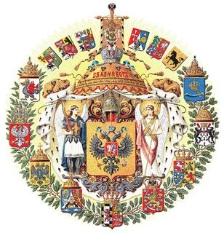
Большой Государственный герб, 1882 г. И Малый Государственный герб, 1883-1917гг.
24 июля 1882 г. Император Александр III утвердил рисунок Большого Герба Российской империи, на котором была сохранена композиция, но изменены детали, в частности фигуры архангелов. Кроме того, императорские короны стали изображать наподобие реальных алмазных венцов, использовавшихся при коронации. Окончательно рисунок Большого Герба империи был утвержден 3 ноября1882 года, когда к титульным гербам добавили герб Туркестана.
23 февраля 1883 года были утверждены Средний и два варианта Малого герба. В январе 1895 года было высочайше повелено оставить рисунок государственного орла без перемен. Последний по времени акт – «Основные положения государственного устройства Российской империи 1906 года – подтвердил все предшествующие законоположения, касающиеся Государственного герба

Slide 14
Герб России, 1917г.
После Февральской Революции 1917 года по инициативе М. Горького было организовано Особое совещание по делам искусств, одна из комиссий которого занималась подготовкой нового герба России. И.Я Билибин взял за основу изображение лишенного почти всех символов власти двуглавого орла на печати ИванаIII. Такое изображение продолжали использовать и после Октябрьской революции, вплоть до принятия нового советского герба 24 июля 1918 года.

Slide 15
Государственный герб РСФСР, 1918-1933гг.
Летом 1918 года советское правительство окончательно решило порвать с исторической символикой России. Принятая 10 июля 1918 года Конституция заменила двуглавого орла на красный щит с изображением перекрещенного серпа и молота и восходящего солнца, как знака перемен. С 1920 года вверху на щите помещалось сокращенное название государства – РСФСР. Щит окаймляли пшеничные колосья , закрепленные красной лентой с надписью «Пролетарии всех стран, соединяйтесь».

Slide 16
Герб СССР
СССР 1924 года и представлял собой изображение серпа и молота на фоне земного шара, в лучах солнца и в обрамлении колосьев, с надписью на языках союзных республик «Пролетарии всех стран, соединяйтесь!». В верхней части герба — пятиконечная красная звезда с жёлтым ободком. Государственный герб СССР символизировал союз рабочих и крестьян, добровольное объединение равноправных союзных республик в едином союзном государстве, равноправие всех наций и выражал идею интернациональной солидарности народов СССР с трудящимися всех стран планеты Земля. Колосья символизируют жизнеспособность государства, процветание; солнце — свет коммунистических идей, светлое будущее. Государственный герб СССР, 1924 г.

Slide 17
Государственный герб Российской Федерации,1993г.
5 ноября 1990 года Правительство РСФСР приняло Постановление о создании Государственного герба и государственного флага РСФСР. Комиссия предложила рекомендовать Правительству бело-сине-красный флаг и герб – золотого двуглавого орла на красном фоне. В 1993 году эти символы были утверждены Указами Президента Б. Ельцина в качестве государственных флага и герба.

Slide 18
Государственный герб Российской Федерации, 2000г.
8 декабря 2000 года Государственная Дума приняла Федеральный конституционный закон «о Государственном гербе Российской Федерации», который был одобрен Советом Федерации и подписан Президентом Российской Федерации В. Путиным 20 декабря 2000года. Настоящим Федеральным законом устанавливается Государственный герб Российской Федерации, его описание и порядок официального использования.

